Slide 1




小型博客网站
汇报人： 雍兴凡
项目报告

Slide 2
https://github.com/yxf233/blog.git
目录
CONTENT
01
项目介绍
02
完成状态
Please add the title here
Please add the title here
03
难点解决

Slide 3
01
项目介绍
Duis aute irure dolor in reprehenderit in voluptate sint occaecat cupidatat non

Slide 4
项目介绍
BLOG
开发背景
博客，它的正式名称为网络日记；又音译为部落格或部落阁等，是使用特定的软件，在网络上出版、发表和张贴个人文章的人，或者是一种通常由个人管理、不定期张贴新的文章的网站。博客上的文章通常以网页形式出现，并根据张贴时间，以倒序排列。通常具备RSS订阅功能。博客是继MSN、BBS、ICQ之后出现的第4种网络交流方式，现已受到大家的欢迎，是网络时代的个人“读者文摘”，是以超级链接为入口的网络日记，它代表着新的生活、工作和学习方式。许多博客专注在特定的课题上提供评论或新闻，其他则被作为个人性的日记。一个典型的博客结合了文字、图像、其他博客或网站的链接及其它与主题相关的媒体，能够让读者以互动的方式留下意见，是许多博客的重要要素。大部分的博客内容以文字为主，但仍有一些博客专注在艺术、摄影、视频、音乐、播客等各种主题。博客是社会媒体网络的一部分。比较著名的有新浪等博客。了便于记录生活和巩固think PHP的学习，基于Think PHP开发了一个小型博客网站，以上就是开发背景。

Slide 5
项目介绍
BLOG
功能描述
查看文章
发表留言
查看分类文章
后台管理文章
添加友情链接
后台查看留言可进行删除操作
建立新的文章分类可编辑已分类的文章

Slide 6
02
完成状态
Duis aute irure dolor in reprehenderit in voluptate sint occaecat cupidatat non

Slide 7
完成状态
BLOG
编写目的
该简单博客的开发已经基本完成，写此项目开发总结报告，以方便我们在以后的项目开发中来更好的实施项目的订制开发，让我们再今后的项目开发中有更多的有据资料来规范我们的开发过程和提高我们的开发效率，从而创造更多的效益
编写背景
博客兴起是为了便于人们更快更便捷的记录自己的生活，同时也为了丰富年轻人的业余生活。本APP由雍兴凡提出并开发，使用基于Thinkphp开发。

Slide 8
完成状态
BLOG
用例 | 用例序号 | 用例描述 | 备注
查看评论 | 001 | 管理员后台查看评论的操作 | 无
删除评论 | 002 | 管理员删除浏览人的评论的操作 | 无
登录 | 003 | 管理员登录后台管理页面 | 无
修改密码 | 004 | 管理员修改账户密码 | 无
发表评论 | 005 | 管理员后台发表文章评论 | 无
查看文章 | 006 | 管理员在后台查看已发表的文章 | 无
发表文章 | 007 | 管理员发布新文章 | 无
修改文章 | 008 | 管理员修改已经发布的文章 | 无
创建友情链接 | 009 | 管理员创建一个友情链接可连接其他网页 | 无
创建文章分类 | 010 | 管理员创建新的文章类别 | 无
查看文章分类 | 011 | 管理员后台查看文章所属类别 | 无
设置文章分类 | 012 | 管理员后台修改文章所属类别 | 无
01
02

Slide 9
完成状态
BLOG
用例 | 用例序号 | 用例描述 | 备注
查看文章 | 001 | 浏览人进入页面浏览文章 | 无
发表评论 | 002 | 浏览人发表评论 | 无
查看文章类别 | 003 | 通过从侧边栏选择文章分类来查看不同类别文章，也可根据文章显示查看文章类别 | 无
通过友情链接进入其他页面 | 004 | 点击友情链接进入其他的网络页面 | 无
02

Slide 10
完成状态
BOLG
功 能
查看文章
添加友情链接
发表留言
后台查看留言可进行删除操作
查看分类文章
后台管理文章
建立新的文章分类可编辑已分类文章

Slide 11
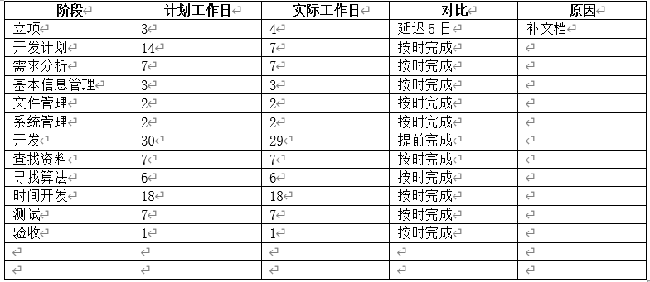
完成状态
BLOG
进度对比
点此处更换文本点击添加点击此处更换文本点击添加点击此处更换文本点击添加点击此处更换文本点击添加点击此处更换文本点击添加

Slide 12
03
难点解决
Duis aute irure dolor in reprehenderit in voluptate sint occaecat cupidatat non

Slide 13
难点解决
BOLG
难点1
问题：开发软件运行不出来
解决方法：最开始的时候以为是文件的问题，于是在网上下载可用代码试着运行，但是依然不行，于是询问同学重新要了安装包，仍然有问题。无奈之下下载PHPSTORM并且通过百度配置好相关地方，可以使用。

Slide 14
难点解决
BOLG
难点2
问题：githup无法上传和被添加
解决方法：无法被添加进合作人的情况通过验证邮箱解决，无法上传的情况通过在网页上传解决。

Slide 15
难点解决
BOLG
难点3
问题：数据库无法链接
解决方法：在C:/windows目录下的php.ini文件中，没有将“;extension=php_mysql.dll”中的前面一个“;”去掉，所以不能使用相应功能，解决方法是打开php.ini文件找到;extension=php_mysql.dll 改成
extension=php_mysql.dll //去掉前面的;使之生效

Slide 16
难点解决
BOLG
难点4
问题：
解决方法：在C:/windows目录下的php.ini文件中，没有将“;extension=php_mysql.dll”中的前面一个“;”去掉，所以不能使用相应功能，解决方法是打开php.ini文件找到;extension=php_mysql.dll 改成
extension=php_mysql.dll //去掉前面的;使之生效

Slide 17
感谢观看
汇报人： 雍兴凡
项目报告

